Slide 1
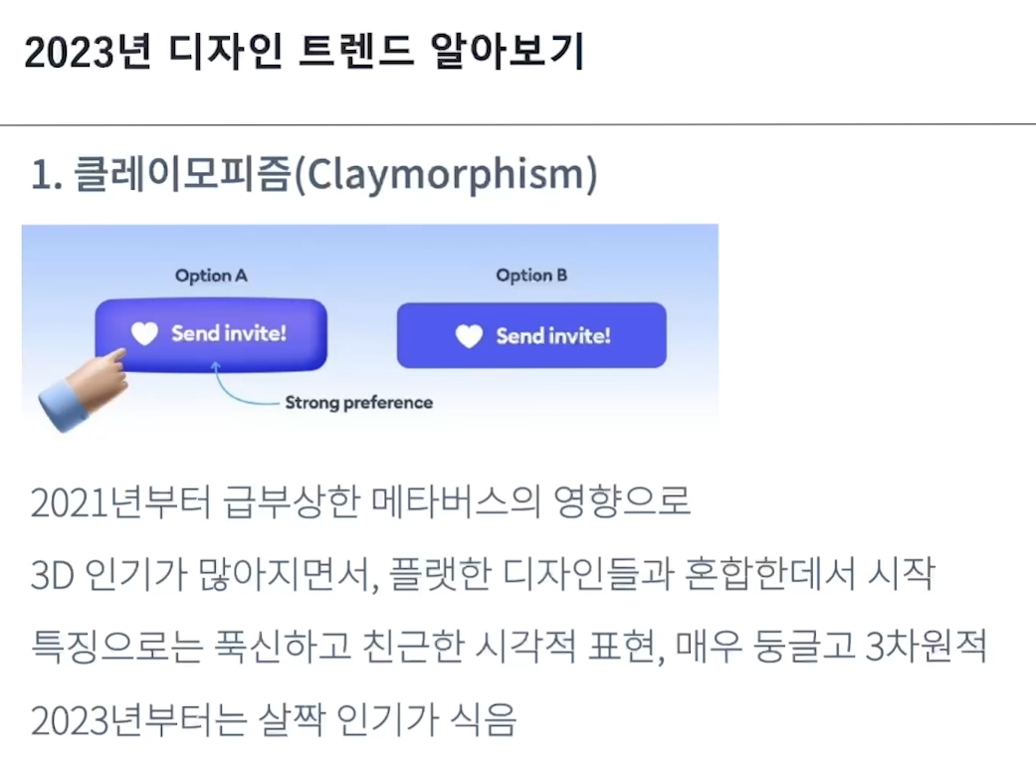
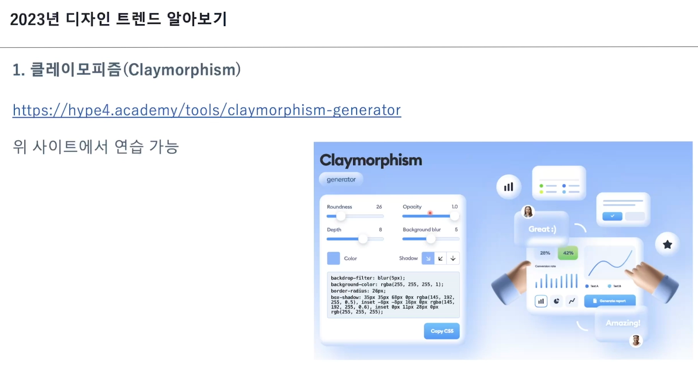
리액트2023 디자인 트렌드 알아보기

Slide 2
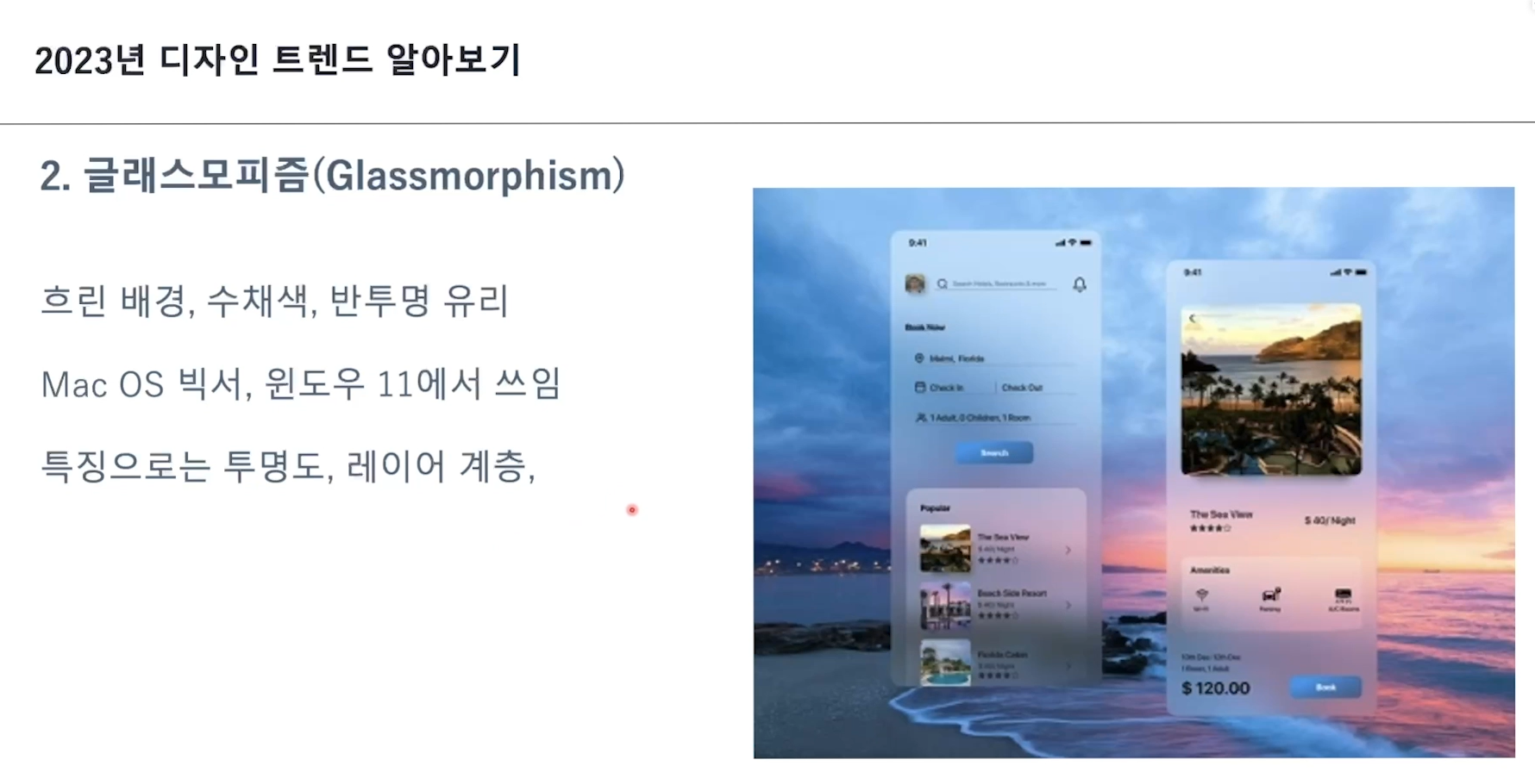
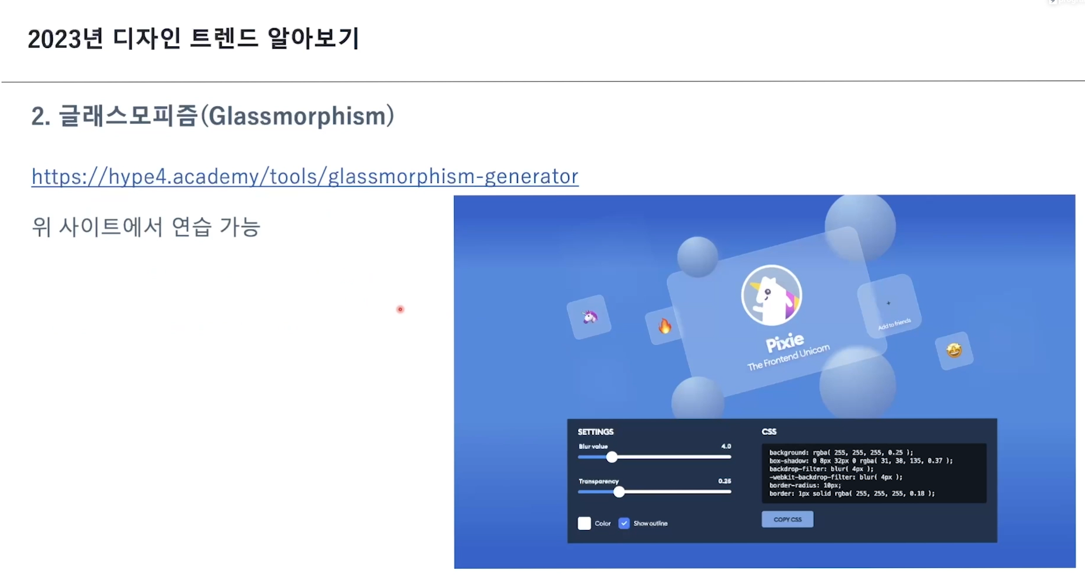
리액트2023 디자인 트렌드 알아보기

Slide 3
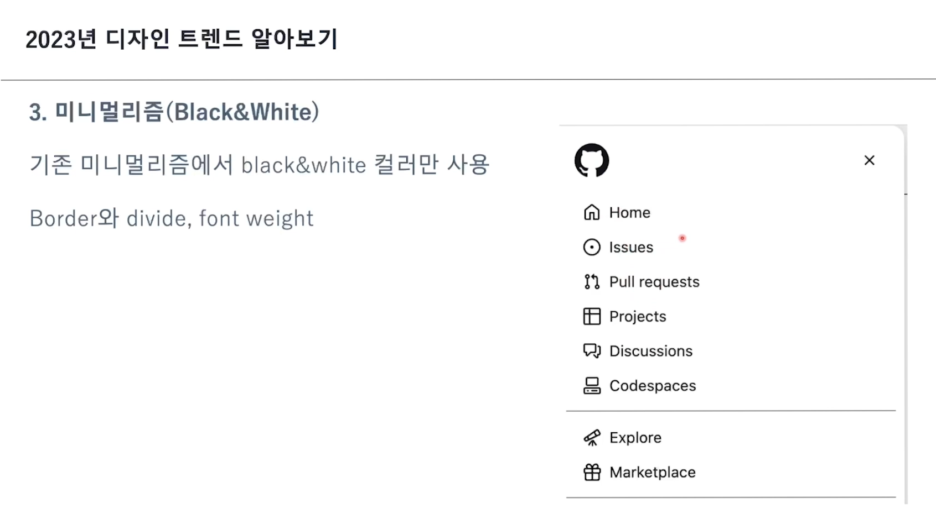
리액트2023 디자인 트렌드 알아보기

Slide 4
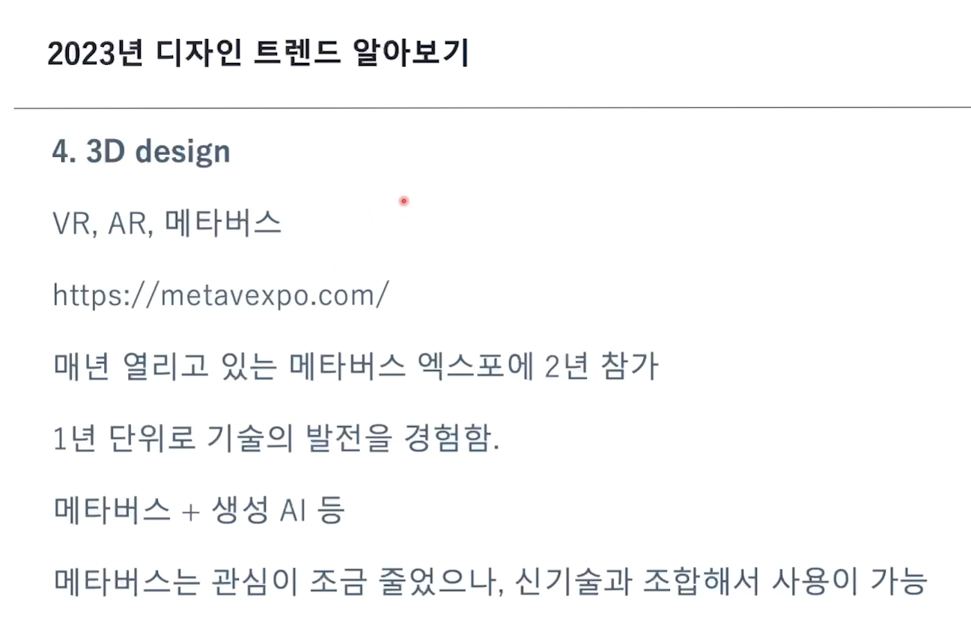
리액트2023 디자인 트렌드 알아보기

Slide 5
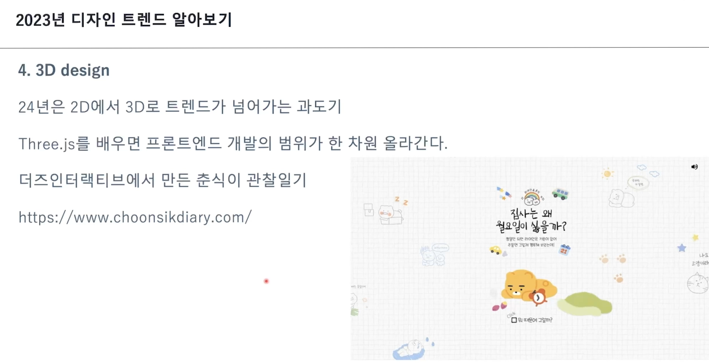
리액트2023 디자인 트렌드 알아보기

Slide 6
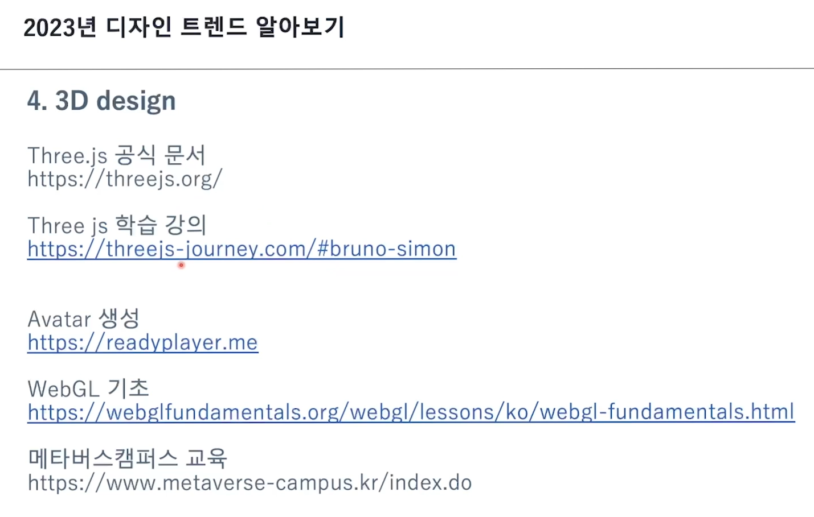
리액트2023 디자인 트렌드 알아보기

Slide 7
리액트2023 디자인 트렌드 살펴보기
3D design
https://docs.pmnd.rs/react-three-fiber/getting-started/introduction
https://threejs.org
Avatar 생성
https://readyplayer.me
WebGL 기초
1. https://webglfundamentals.org/webgl/lessons/ko/webgl-fundamentals.html
메타버스 캠퍼스
https://www.metaverse-campus.kr/index.do
3D design 바로 구현
1. https://hubs.mozilla.com

Slide 8
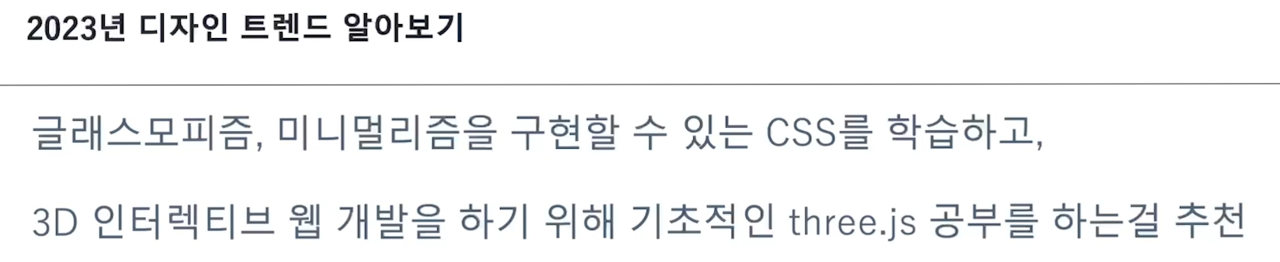
리액트2023 디자인 트렌드 알아보기
리액트 및 리액트 네이티브 완료후

